Slide 1
Аналоговые датчики

Slide 2
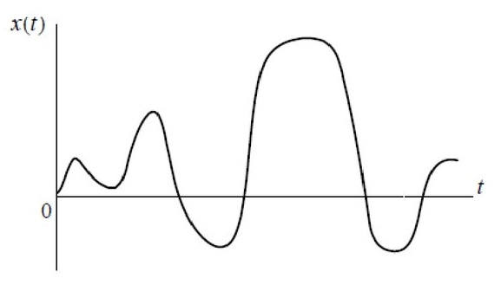
О аналоговом сигнале
Аналоговые датчики применяется в системах непрерывного измерения и регулирования. Принцип действия этих датчиков состоит в том, что при изменении измеряемого параметра происходит соответствующее изменение его выходного сигнала. Изменяться может сопротивление, ёмкость, идуктивность магнитное сопротивление и др. и соответственно изменяется выходное напряжение на зажимах. Все аналоговые датчики выдают аналоговый сигнал. Аналоговый сигнал — сигнал данных, у которого каждый из представляющих параметров описывается функцией времени и непрерывным множеством возможных значений.

Slide 3
Потенциометры
Самым простым аналоговым датчиком можно считать потенциометр. Аналоговые пины и АЦП в целом очень часто используются при работе с потенциометрами (он же переменный резистор или реостат). 10 бит АЦП позволяют дать возможность задавать в программу значения от 0 до 1023 (или кратные им), то есть влиять на ход работы программы, менять какие-то настройки и тому подобное. У потенциометра всегда три ноги: две крайние и одна центральная. Всё вместе это представляет собой делитель напряжения, который и позволяет менять напряжение в диапазоне 0-VCC, как показано на следующем слайде.

Slide 4
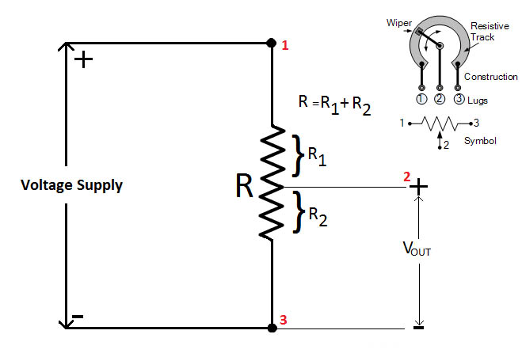

Slide 5
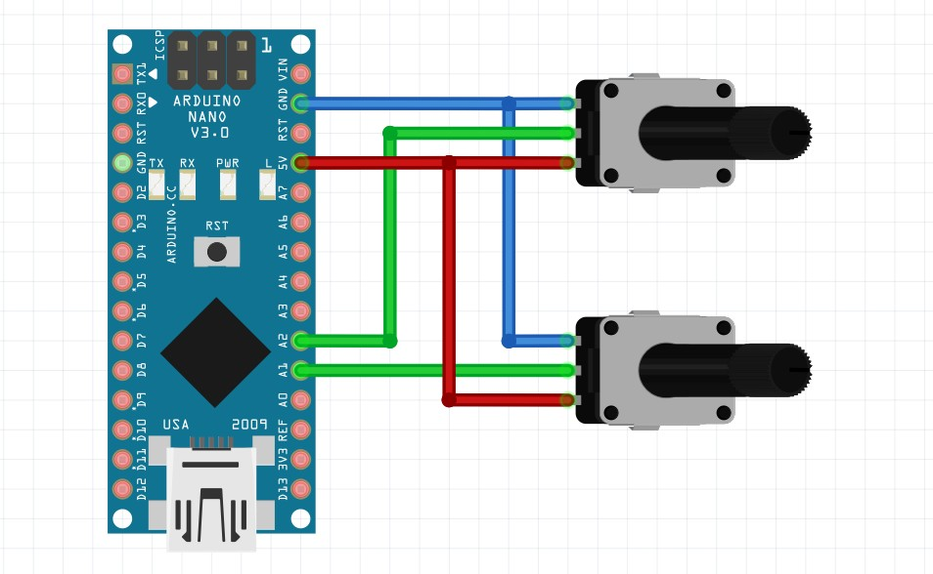
К Arduino потенциометр подключается так - средний вывод на любые A-пины, крайние – на GND и питание. От порядка подключения GND и питания зависит направление изменения значения. Чаще всего для микроконтроллеров ставят потенциометры с сопротивлением 10 кОм, но диапазон в принципе очень широк: от 1 кОм до 100 кОм. Чем больше, тем более шумным будет приходить сигнал, а если брать меньше – пойдут потери тока в нагрев потенциометра.

Slide 6
Опорное напряжение
Опорное напряжение играет главную роль в измерении аналогового сигнала, потому что именно от него зависит максимальное измеряемое напряжение и вообще возможность и точность перевода полученного значения 0-1023 в Вольты. Изучим следующую функцию – analogReference(mode) , где mode:
DEFAULT: опорное напряжение равно напряжению питания МК. Активно по умолчанию
INTERNAL : встроенный источник опорного на 1.1V для ATmega168 или ATmega328P и 2.56V на ATmega8
INTERNAL1V1 : встроенный источник опорного на 1.1V (только для Arduino Mega)
INTERNAL2V56 : встроенный источник опорного на 2.56V (только для Arduino Mega)
EXTERNAL : опорным будет считаться напряжение, поданное на пин AREF
После изменения источника опорного напряжения (вызова analogReference() ) первые несколько измерений могут быть нестабильными (шумными). Значение 1023 функции analogRead() будет соответствовать выбранному опорному напряжению или напряжению выше его, но не выше 5.5V (может повредить плату).

Slide 7
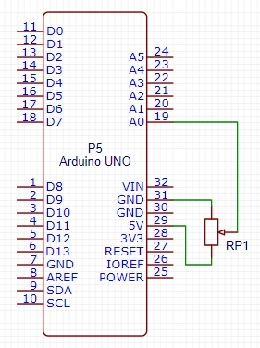

Подключение датчика
Загрузим программу «3.1.Pot_Analog_Read» в плату, ссылка на код и схемы подключения доступны по QR-коду.

Slide 8
Код и его объяснение
Serial.begin(9600); //Откроем последовательный порт для общения Arduino с компьютером
Serial.begin(Speed) - открыть порт на скорости. Скорость измеряется в бодах. Бод (англ. baud) в связи и электронике — единица измерения символьной скорости, количество изменений информационного параметра несущего периодического сигнала в секунду. В системах с двоичным кодированием, когда каждый бит может принимать только два значения (0 и 1), бод соответствует количеству бит, переданных в секунду.
Serial.println(val, format);
Печать в консоль последовательного порта указанного значения, в нашем случае это сигнал с потенциометра (от 0 до 1023).

Slide 9
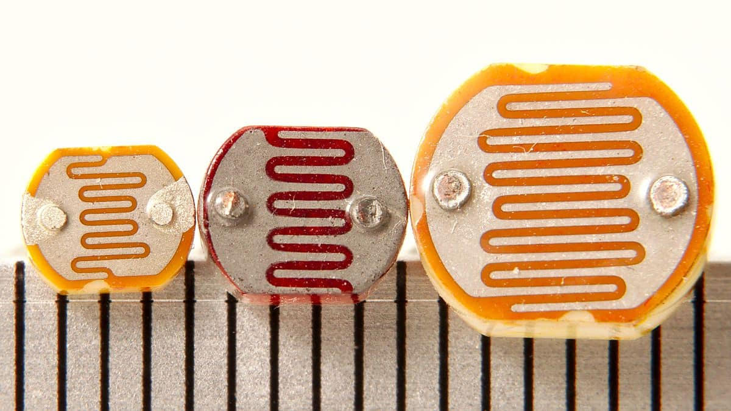
Фоторезистор
Фоторезистор — это полупроводниковый прибор (датчик), который при облучении светом изменяет (уменьшает) свое внутреннее сопротивление.
Устройство
Конструкция разных моделей фоторезисторов может отличаться по форме материалу корпуса. Но в основе каждого такого прибора лежит подложка, чаще всего керамическая, покрытая слоем полупроводникового материала. Поверх этого полупроводника наносятся змейкой тонкий слой золота, платины или другого коррозиестойкого металла. (см. рисунок). Слои наносятся методом напыления.

Slide 10
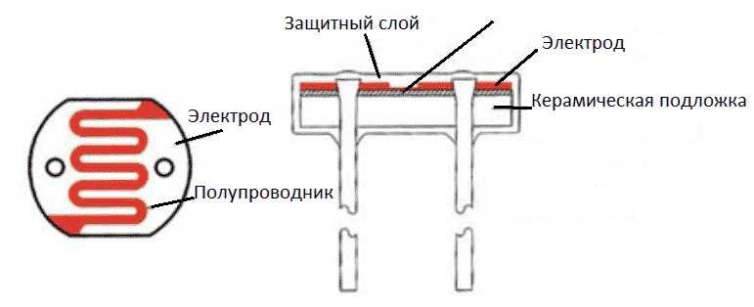
Напиленные слои соединяют с электродами, на которые поступает электрический ток. Всю эту конструкцию часто покрывают прозрачным пластиком и помещают в корпус с окошком для попадания световых лучей (см. рисунок).
В неактивном состоянии полупроводник проявляет свойства диэлектрика. Для того, чтобы он проводил ток, необходимо воздействие на вещество внешнего стимулятора. Таким стимулятором может быть термическое воздействие или световое.
Под действием фотонов света полупроводник насыщается электронами, в результате чего он становится способным проводить электрический ток. Чем больше электронов образуется, тем меньшее сопротивление току оказывает полупроводниковый материал.

Slide 11
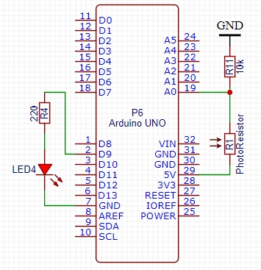

Подключение датчика
Загрузим программу «3.3.PhotoResistor» в плату, ссылка на код и схемы подключения доступны по QR-коду.

Slide 12
Код и его объяснение
map(value, fromLow, fromHigh, toLow, toHigh)
Функция пропорционально переносит значение (value) из текущего диапазона значений (fromLow .. fromHigh) в новый диапазон (toLow .. toHigh), заданный параметрами. В нашем случае диапазон 120…1000 масштабируется к 0…255.

Slide 13
Аналоговые датчики температуры
Основной принцип работы температурных датчиков в системах автоматического управления – преобразование температуры в электрическое значение или параметр. Глобально датчики можно разделить на активные и пассивные. Активные датчики вырабатывают напряжение при изменении температуры, например, термопары, а пассивные лишь изменяют свой параметр (чаще сопротивление) и могут работать лишь при наличии напряжения питания.
Принцип действия термопары основан на термоэлектрическом эффекте: если в замкнутом контуре из двух полупроводников или проводников места спаев (контактов) имеют разную температуру, то в нем возникает электрический ток. Спай, расположенный в среде, в которой происходит измерение температуры, называется «горячим», противоположный контакт – «холодным». Чем больше температура измеряемой среды отличается от температуры воздуха, тем больший электрический ток возникает. Эти измерительные устройства могут иметь изоляционный слой или изготавливаться без него.

Slide 14
Принцип действия резистивных датчиков температуры (RTD) основан на зависимости сопротивления проводника или полупроводника от температуры. Для изготовления проводников применяют материалы с высоким температурным коэффициентом сопротивления и линейным соответствием сопротивления и температуры. Указанные характеристики относятся к пластине, в несколько меньшей степени – к меди.
Преимущества проводниковых термометров сопротивления:
-простая и надежная конструкция, которая обуславливает использование этих устройств в машиностроении и электронике;
-высокая точность и чувствительность;
-простые устройства считывания.

Slide 15
Датчик температуры TMP36
TMP35, TMP36, TMP37 это интегральные датчики температуры с аналоговым выходом. Они работают при низком напряжении, обладают высокой точностью и откалиброваны по шкале Цельсия.
Напряжение на выходе датчиков линейно пропорционально температуре в градусах по шкале Цельсия. Дополнительной калибровки не требуется. При этом датчики обеспечивают точность измерения ±1°C при температуре +25°C и точность ±2°C в диапазоне -40°C … +125°C.
Эти датчики используют технологии твердотельной электроники для для опредения температуры. То есть, в них нет ртути (как в старых термометрах) или биметаллических пластин. Вместо в них установлены термисторы (чувствительные к температур резисторы). В термисторах при повышении температуры, повышается напряжение в диоде (технически это разность напряжений между базой и эмиттером в транзисторе). Точный съем показаний напряжения дает возможность генерировать аналоговый сигнал, пропорциональный температуре.

Slide 16
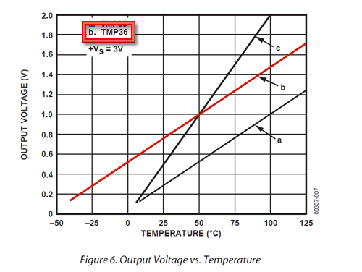
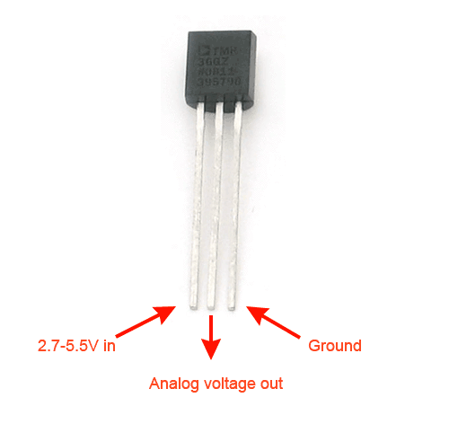

Slide 17
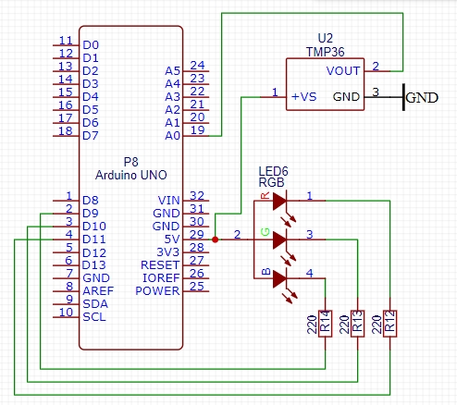

Подключение датчика
Загрузим программу «3.2.Temperature» в плату, ссылка на код и схемы подключения доступны по QR-коду.

Slide 18
Код программы

